Slide 1
Evaluation par compétences
Un enjeu d’établissement au service de la personnalisation des parcours
Sylvie PLAS BOEL , principale collège Jean Moulin , REP+ Brive
INSPE 11 février 2021

Slide 2
Le cadre institutionnel de l’évaluation
Appliquer une évaluation « positive, simple et lisible » Loi d’orientation et de programmation pour la refondation de l’Ecole du 9 juillet 2013
Evaluer les progrès et les acquisitions des élèves, selon le référentiel des compétences professionnelles des métiers du professorat et de l’éducation Arrêté du 1er juillet 2013, paru au JORF du 18 juillet 2013 et au BOEN n° 30 du 25 juillet 2013
Distinguer bilans périodiques (qui remplacent les bulletins) et bilans de fin de cycle BOEN N°3 du 21 janvier 2016
Positionner l’élève en fin de cycle sur une échelle de maîtrise à 4 niveaux BOEN N°3 du 21 janvier 2016
Maitrise du socle commun requise pour l ’obtention du DNB

Slide 3
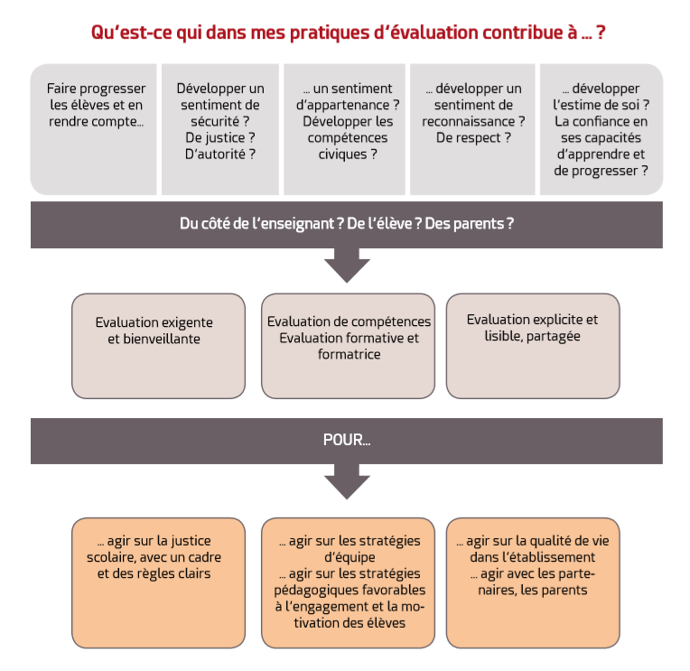
Qu’est ce qu’évaluer ?

Slide 4
Les règles d’or de l’évaluation
L’évaluation n’inclut que des tâches contextualisées.
L’évaluation porte sur des problèmes complexes.
L’évaluation doit contribuer à ce que les étudiants développent davantage leurs compétences.
L’évaluation exige l’utilisation fonctionnelle de connaissances disciplinaires.
Il n’y a aucune contrainte de temps fixée arbitrairement lors de l’évaluation des compétences.
La tâche et ses exigences sont connues avant la situation d’évaluation.
L’évaluation exige une certaine forme de collaboration avec des pairs.
La correction prend en considération les stratégies cognitives et métacognitives utilisées par les étudiants.

Slide 5
Individualisation et évaluation
Enseigner par compétences, c’est travailler sur le transfert des apprentissages et s’assurer que les élèves savent mobiliser des connaissances, des capacités et des attitudes pour répondre à la complexité des situations que l’on rencontre dans la vie réelle.
Diversifier la pédagogie :
• différencier les exigences ;
• individualiser davantage l’évaluation ;
• diversifier les formes d’évaluation. →
On évalue ce que l’on enseigne
Le socle commun de compétences et de connaissances impose à tous une évaluation et donc un enseignement par compétences depuis 2005 :
Différenciation pédagogique et évaluation différenciée :
Si l’on différencie pour s’adapter réellement aux besoins des élèves, alors on évalue également de manière différenciée.
L’évaluation par compétences implique que l’on évalue la performance de l’élève à travers des situations complexes. La compréhension globale est privilégiée, différentes stratégies sont autorisées et encouragées.

Slide 6
Notes ou compétences ?
prégnance de la note qui est devenue un objectif en soi et qui perturbe l’acte pédagogique en donnant une image incorrecte de l’erreur. L’erreur est systématiquement assimilée à une baisse de la note, plus qu’à une étape normale dans l’apprentissage du jeune ;
il ne s’agit pas de supprimer l’évaluation mais d’en faire une démarche de curriculum, suivi par l’élève. Note et compétence ne mesurent pas la même chose ;
un peu d’histoire… On n’a pas toujours noté les élèves, au début il s’agissait de classement. Avec la massification de l’enseignement, la note sur 20 offre une standardisation intéressante (à partir de 1890) ;
expression d’A. Antibi : la constante macabre, la peur de sur-noter ;
interrogeons-nous sur l’efficacité de la note qui n’est qu’une addition de compétences ou de connaissances hétérogènes. L’utilisation de logiciels spécialisés l’entretient, la note devenant le cœur de l’information fournie aux parents. On peut s’interroger d’ailleurs sur le bulletin, la présence de la note la plus haute, note la plus basse, les évolutions…
la note est unidimensionnelle, pratique pour hiérarchiser, mais il ne reste plus rien de l’évaluation et de ce que l’on doit en faire ;
de la nécessité d’une évaluation formative, une régulation nécessaire avant l’évaluation sommative. Cela permet de sensibiliser l’élève grâce à une épreuve test.
Jean-Michel Zakhartchouk ("L'évaluation plus juste et plus efficace : comment faire ?", CANOPÉ de l'Académie d'Amiens, 2014. 237 p.)

Slide 7
Gestion de l’hétérogénéité : Un exemple d’évaluation d’une tache complexe
Toute situation de travail, au sens large d’une activité orientée vers la réalisation d’un objectif, présente une double face : elle confronte à des obstacles et provoque des apprentissages ; en même temps, elle donne à voir un état des savoirs et des compétences de l’acteur aux prise avec le réel. Même si cet état évolue au cours du travail, ce n’est jamais que graduellement. De plus, un observateur attentif peut tenir compte des progrès manifestés dans la situation même.
Idéalement, on pourrait donc concevoir une évaluation entièrement fondue dans le travail d’apprentissage. Autrement dit, une succession de situations bien conçues et pilotées permettrait aux élèves de développer leurs compétences et connaissances tout en donnant à voir leurs acquis au temps t. Cela vaudrait pour une évaluation formative mais aussi certificative.
Phillipe Perrenoud « evaluer des compétences » in revue educateur mars 2004

Slide 8
Du bulletin aux bilans
Du CP au CM2, l’enseignant situe l’élève dans chaque matière sur des objectifs d’apprentissage : non atteints, partiellement atteints, atteints, dépassés. À partir de la classe de sixième, les notes peuvent être introduites dans les bilans périodiques.
Les bilans périodiques font état :
des acquis et des progrès des élèves par discipline, avec la mention
des principaux éléments du programme travaillés
des parcours éducatifs
des éventuelles modalités spécifiques d’accompagnement mises en place
Au collège, ils font de plus état :
de l'accompagnement personnalisé
des enseignements pratiques interdisciplinaires, à partir de la classe de cinquième
des éléments de vie scolaire
des éventuels enseignements de complément
Ces bilans sont accompagnés d’une annexe de correspondance pour faciliter le dialogue avec les familles.
Dans le quotidien de la classe, les notes ne sont supprimées ni en élémentaire, ni au collège. La liberté est laissée aux équipes enseignantes. Ainsi, les professeurs des écoles utilisant encore les notes pourront poursuivre les exercices notés, mais c’est une restitution par objectifs d’apprentissage qui leur sera demandé pour les bilans périodiques ; les "classes sans notes" dans les collèges pourront par ailleurs poursuivre cette pratique.
Dans les bilans périodiques, un positionnement sur une échelle à quatre niveaux est possible dans toute classe de la scolarité obligatoire. Un positionnement par des notes n'est possible qu'au collège.
Les bilans périodiques ne sont accessibles par l’Éducation nationale que pendant la durée du cycle et l'année qui le suit. Seuls les bilans de fin de cycle suivent les élèves jusqu’au terme de leur scolarité au collège.

Slide 9
Le bilan périodique : enjeux à l’échelle de l’établissement
Mise en situation : pilotage d’un conseil pédagogique
Réalisation d’une maquette de bilan périodique
4 exemples
Notes ou /et compétences ?
Choix de l’échelle : objectifs ou niveaux de maitrise ?

Slide 10
L'évaluation par compétences : une évaluation bienveillante et performante
• Il y a un lien entre l’efficacité des apprentissages, la confiance des élèves en eux et les pratiques d’évaluation (neurosciences) ;
• l’erreur, avant d’être un facteur de soustraction de points dans une évaluation, peut enrichir le parcours de l’élève.
Mettre en place une évaluation par compétences à l’échelle d’un établissement contribue à un climat scolaire apaisé

Slide 11
Quelques références
http://eduscol.education.fr/pid25572/evaluation-des-competences.html
Ce que l’école devrait enseigner, R-G Gauthier, Dunod, Paris, 2014
Jean-Michel Zakhartchouk ("L'évaluation plus juste et plus efficace : comment faire ?", CANOPÉ de l'Académie d'Amiens, 2014.
Wiggins, G. (1989). À true test : Toward more authentic and equitable assessment.
Perrenoud, Ph. (1998). L’évaluation des élèves. De la fabrication de l’excellence à la régulation des apprentissages. Bruxelles : De Boeck.

Slide 12
Références Allal, L. (2000). Acquisition et évaluation des compétence en situation scolaire. In Dolz, J. et Ollagnier, E. (dir.) L’énigme de la compétence en éducation, Bruxelles : De Boeck, Coll. Raisons Éducatives, pp. 77-95. Perrenoud, Ph. (1997). Construire des compétences dès l’école. Paris : ESF (3e éd. 2000). Perrenoud, Ph. (2000). D’une métaphore l’autre : transférer ou mobiliser ses connaissances ? In Dolz, J. et Ollagnier, E. (dir.) L’énigme de la compétence en éducation, Bruxelles : De Boeck, Coll. Raisons Éducatives, pp. 45-60.
8
Wiggins, G. (1989). À true test : Toward more authentic and equitable assessment. Perrenoud, Ph. (2001). Les trois fonctions de l'évaluation dans une scolarité organisée en cycles. Éducateur, n° 2, 9 février, pp. 19-25.
Perrenoud, Ph. (2001). Exigences excessives des parents et attitudes défensives des enseignants : un cercle vicieux. Résonances, n° 7, mars, pp. 3-6.
Perrenoud, Ph. (2002) Les cycles d’apprentissage. Une autre organisation du travail pour combattre l’échec scolaire. Sainte-Foy : Presses de l’Université du Québec. Maulini, O. (2003). L'école de la mesure. Rangs, notes et classements dans l'histoire de l'enseignement. Educateur, numéro spécial « Un siècle d'enseignement en Suisse Romande » (2), mars, pp. 33-37. Roegiers, X. (2000) Une pédagogie de l'intégration. Compétences et intégration des acquis dans l'enseignement. Bruxelles : De Boeck. Tardif, J. (1996). Le transfert de compétences analysé à travers la formation de professionnels. In Meirieu, Ph., Develay, M., Durand, C. et Mariani, Y. (dir) Le concept de transfert de connaissance en formation intitiale et continue. Lyon : CRDP, pp. 31-46. Phi Delta Kappa, 70, pp. 703-714. Wiggins, G. (1993). Assessing Student Performance: Exploring the Purpose and Limits of Testing. San Francisco :

